Slide 1
Dinamic Clean
Propuesta de evolución de la experiencia del sistema
Auditoría UX/UI · Diagnóstico · Propuesta de mejora

Slide 2
Qué hicimos
Antes de proponer cambios, revisamos cómo está construido y cómo se usa hoy el sistema.
1
2
3
4
5
Revisar
Detectar problemas
Entender por qué ocurren
Diseñar una alternativa
Validar antes de implementar
Dinamic Clean
2

Slide 3
Una aclaración importante
Dinamic Clean funciona.
✓ CRM
✓ Compras
✓ RRHH
✓ Auditorías
La propuesta no busca reemplazar el sistema.
Busca ordenar cómo se usa y cómo puede seguir creciendo.
Dinamic Clean
3

Slide 4
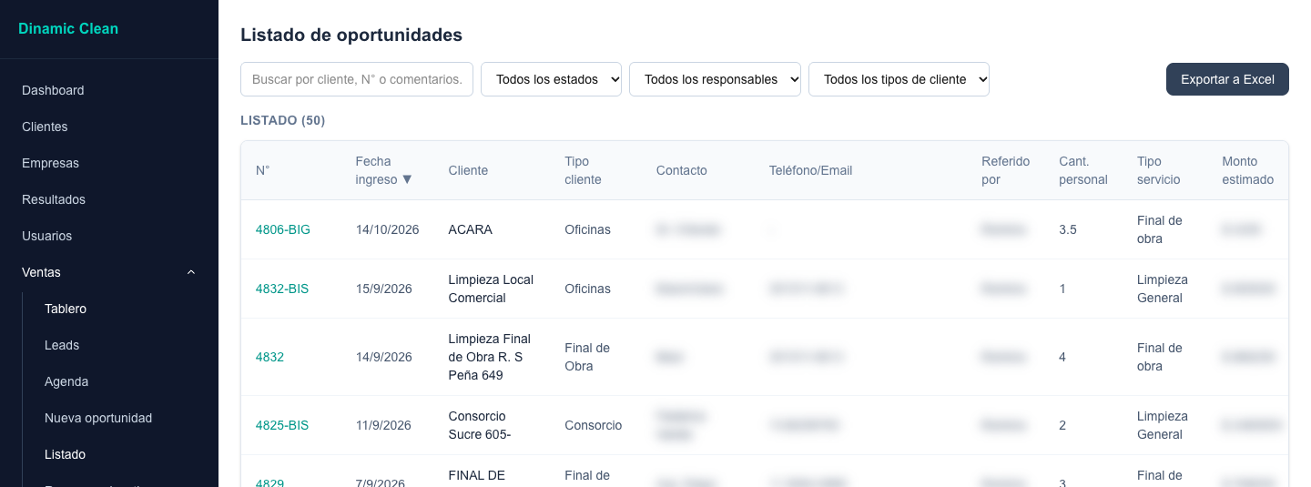
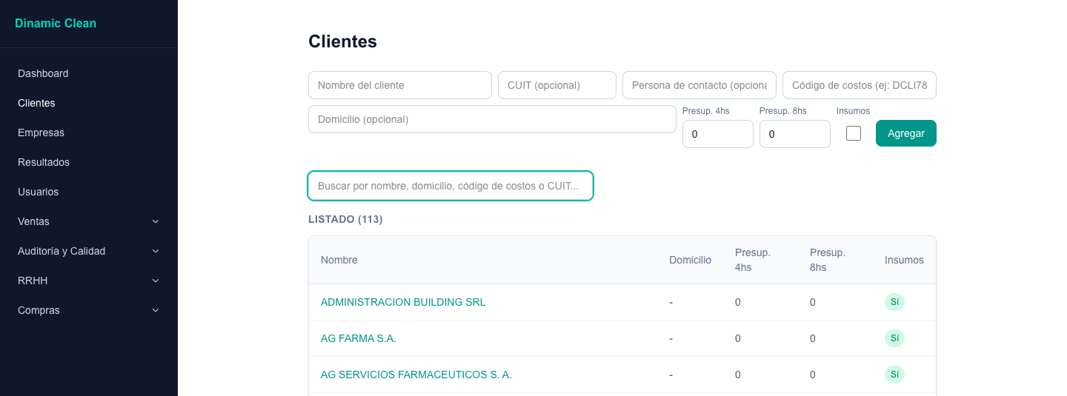
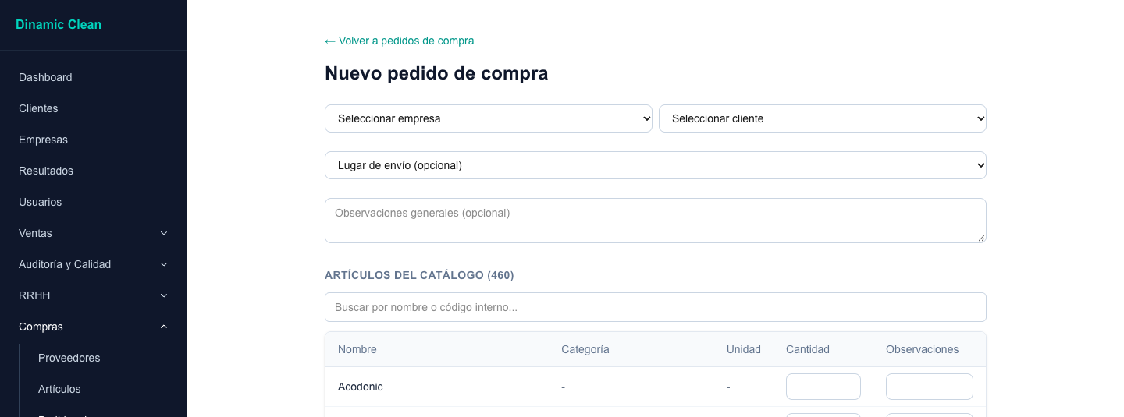
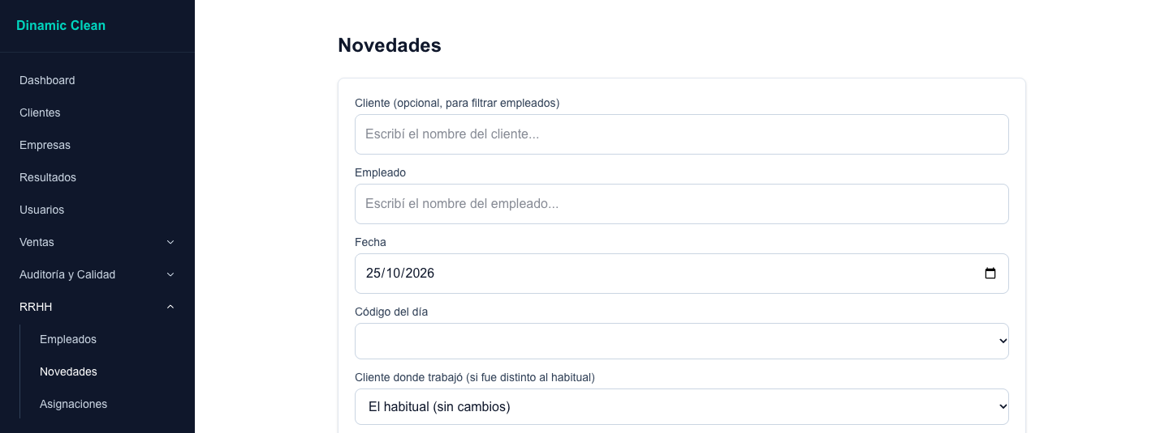
El sistema fue creciendo
Cada módulo fue creciendo a su manera. Hoy, tareas parecidas se hacen distinto.
Ventas
Clientes
Pedido de compra
Novedades
Capturas reales de hoy (datos personales difuminados).
Dinamic Clean
4

Slide 5
Tres cosas que vimos
Son tres, no cuarenta.
1
2
3
Información que puede generar confusión
Pantallas que intentan hacer demasiadas cosas
Cada módulo resuelve lo mismo de manera distinta
Ejemplo: Ventas
Ejemplo: Clientes y Novedades
Botones, formularios y tablas
Dinamic Clean
5

Slide 6
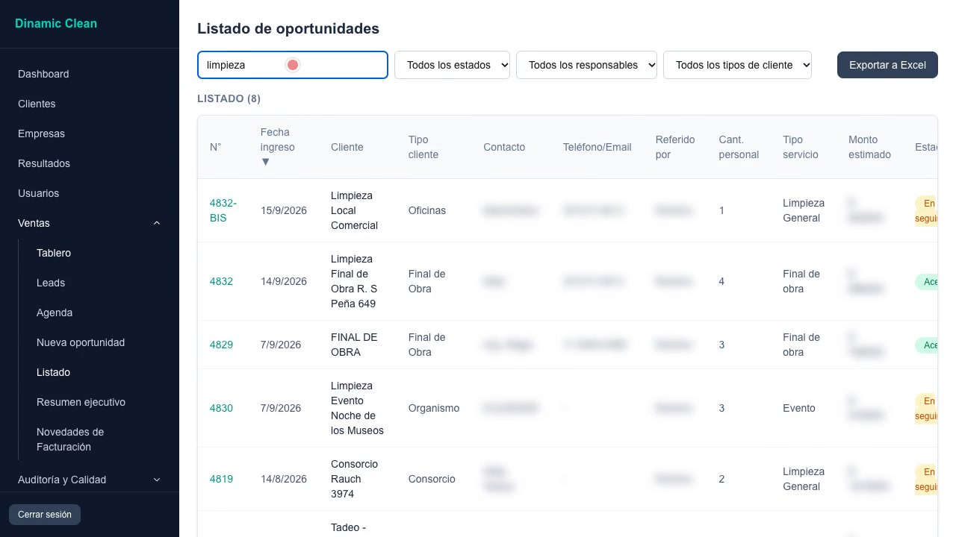
Buscar debería significar buscar en todo
HOY
La búsqueda trabaja sobre una parte de la información.
PROPUESTA
La búsqueda consulta todo y devuelve solo lo que coincide.
BENEFICIO
Resultados confiables, menos dudas, exportaciones coherentes.
Buscando dentro de una parte del listado
Dinamic Clean
6

Slide 7
¿Por qué mostrar por páginas?
Cuando una lista crece, no tiene sentido traer todo junto.
HOY
PROPUESTA
Cargar mucho
Toda la información
↓
↓
Buscar / filtrar
Mostrar una parte
↓
↓
Resultados correctos
↓
Filtrar esa parte
Mostrar por páginas
Mostrar por páginas no significa buscar solamente en esa página.
Dinamic Clean
7

Slide 8
Los filtros trabajan sobre toda la información
Responsable
Estado
Tipo de cliente
Buscar
HOY
PROPUESTA
Traemos una parte y ocultamos lo que no coincide.
Primero encontramos qué información cumple la condición. Después la mostramos.
Ejemplo: “oportunidades de María en seguimiento”.
El usuario puede confiar en que ve el resultado completo.
Dinamic Clean
8

Slide 9
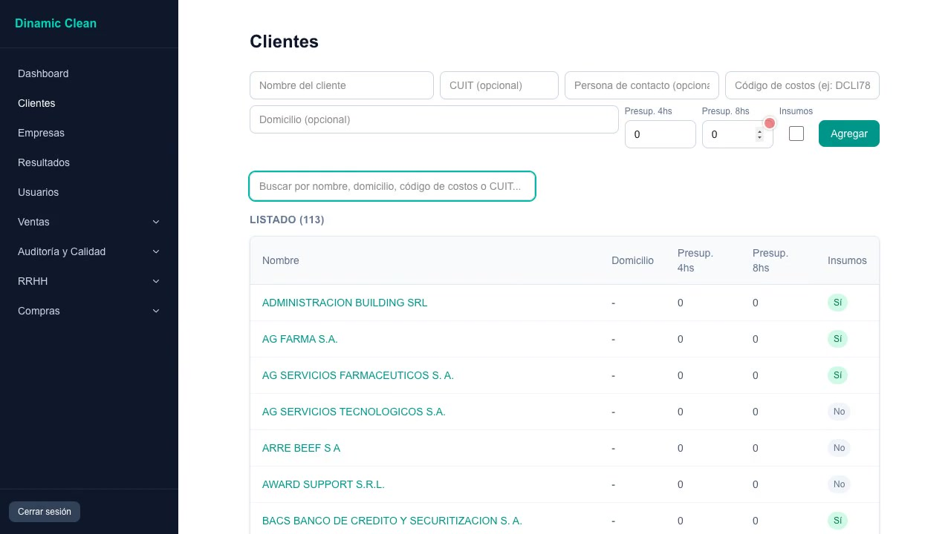
Crear, buscar y editar son tareas diferentes
HOY
Alta, listado, edición y filtros en un solo lugar.
PROPUESTA
Listado, Nuevo, Ficha y Editar: cada tarea en su espacio, conectadas.
IDEA
Separar no significa duplicar. Significa ordenar.
Crear + buscar + consultar, todo en la misma pantalla
Dinamic Clean
9

Slide 10
Una tarea por pantalla
Listado
encontrar
Nuevo
Ficha
crear
consultar
Editar
modificar
No significa agregar complejidad.
Significa separar tareas.
Dinamic Clean
10

Slide 11
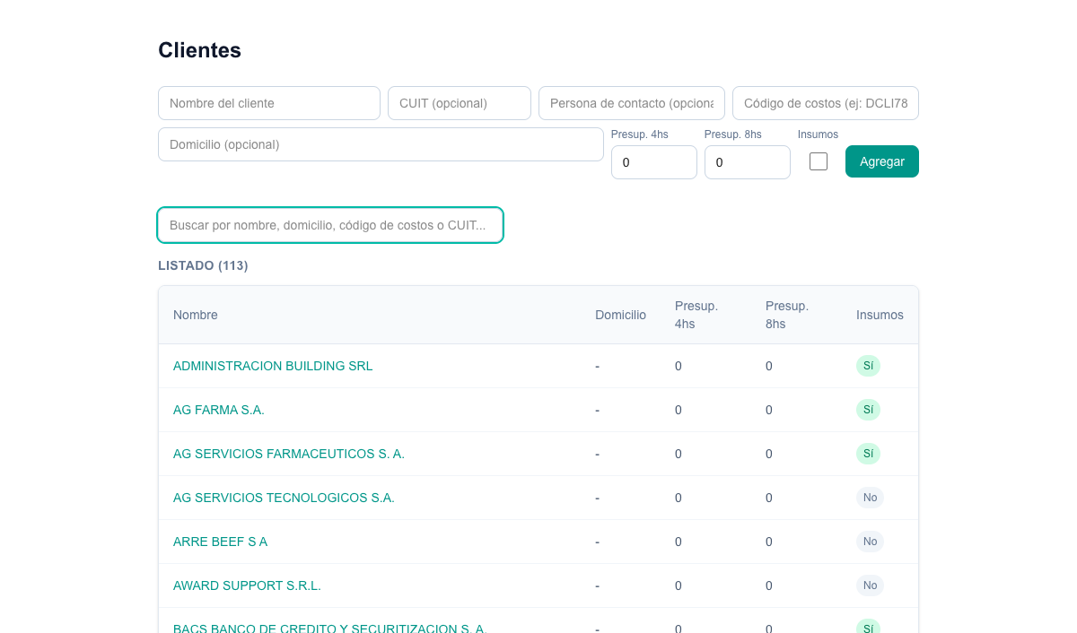
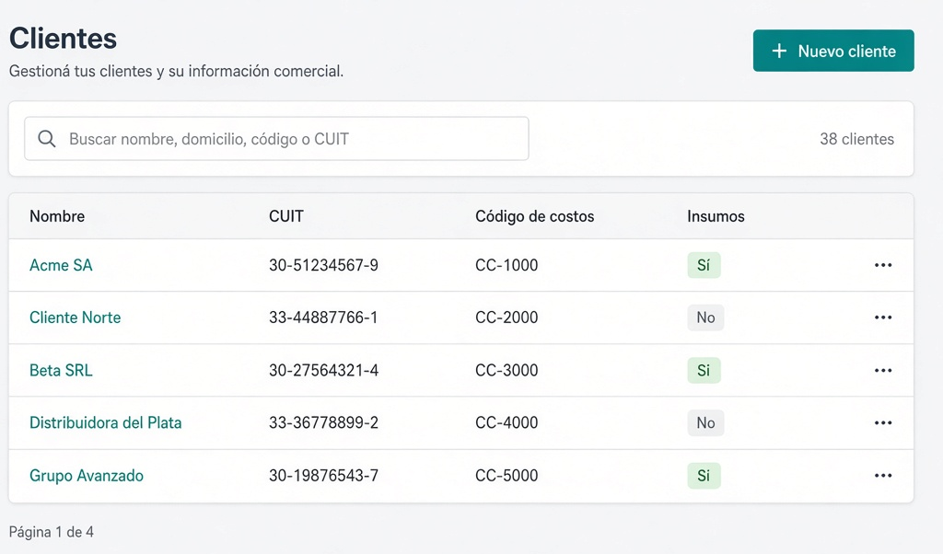
Clientes: hoy y propuesta
HOY
PROPUESTA
Alta y listado en la misma pantalla
Listado limpio con botón “Nuevo cliente”
HOY: captura real. PROPUESTA: imagen ilustrativa; las columnas se definen con Clientes.
Dinamic Clean
11

Slide 12
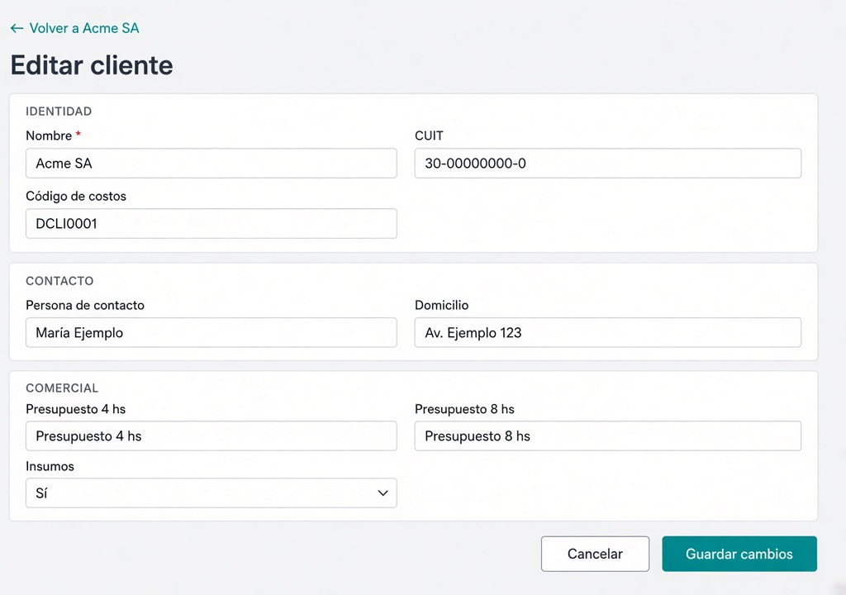
Crear y editar deberían sentirse iguales
PROPUESTA
Mismos campos y mismo orden en Nuevo y Editar.
CAMBIA
Solo el título y el botón final.
BENEFICIO
Aprender una pantalla sirve para las dos tareas.
Imagen ilustrativa de la propuesta.
Dinamic Clean
12

Slide 13
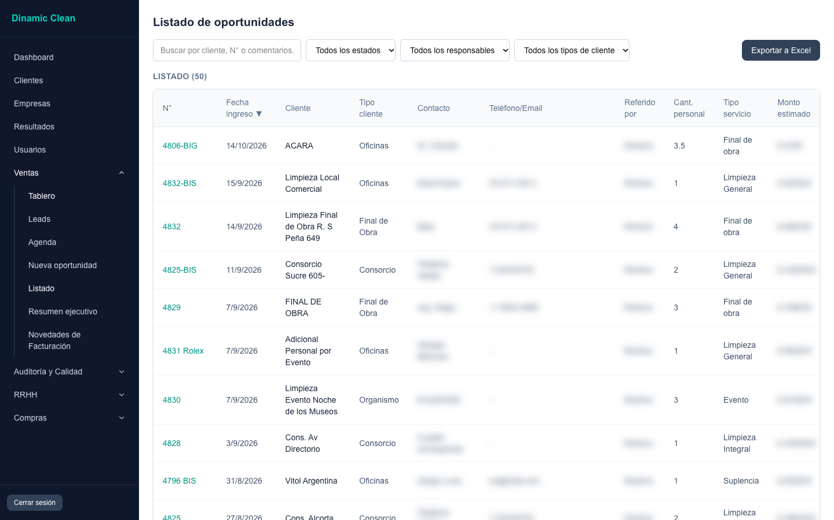
Ventas hoy
MUCHAS COLUMNAS
16 columnas, con desplazamiento hacia el costado.
DOS ACCESOS
Tablero y Listado para el mismo trabajo.
FILTROS
Trabajan sobre las 50 oportunidades cargadas.
MENÚ
“Nueva oportunidad” convive con las vistas.
Captura real de hoy; contacto, teléfono, referido y monto difuminados.
Dinamic Clean
13

Slide 14
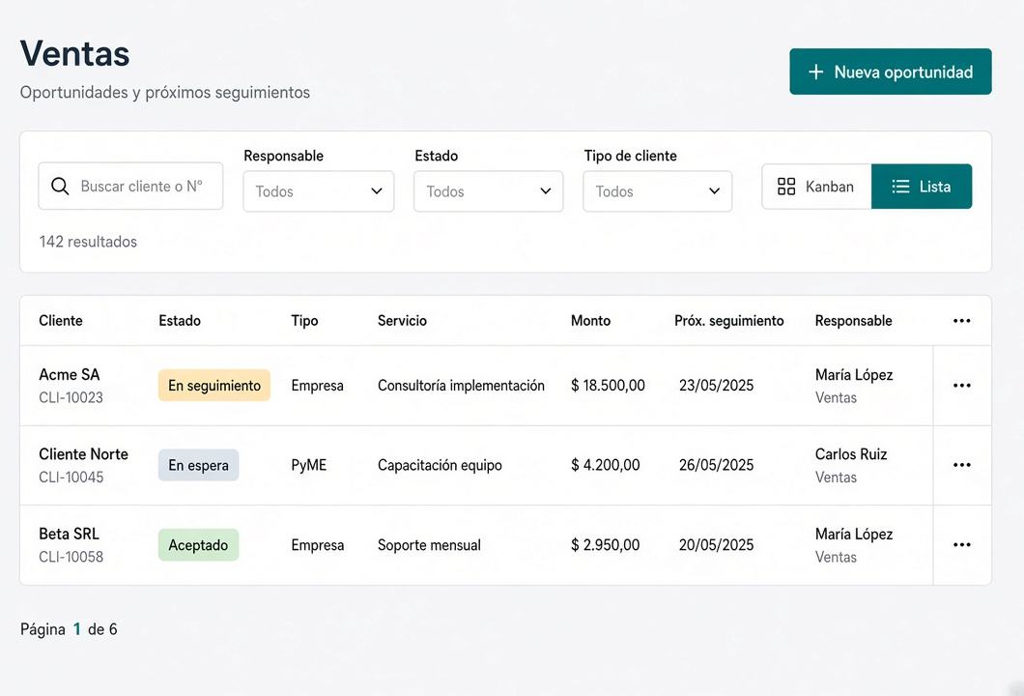
Ventas: propuesta
PROPUESTA
Un solo espacio de trabajo: Lista o Kanban, con los mismos filtros y resultados.
LISTA
Muestra solo lo necesario para decidir.
FICHA Y NUEVA
El detalle en la ficha; crear con un botón claro.
Imagen ilustrativa. Columnas y vista por defecto: a validar con Ventas.
Dinamic Clean
14

Slide 15
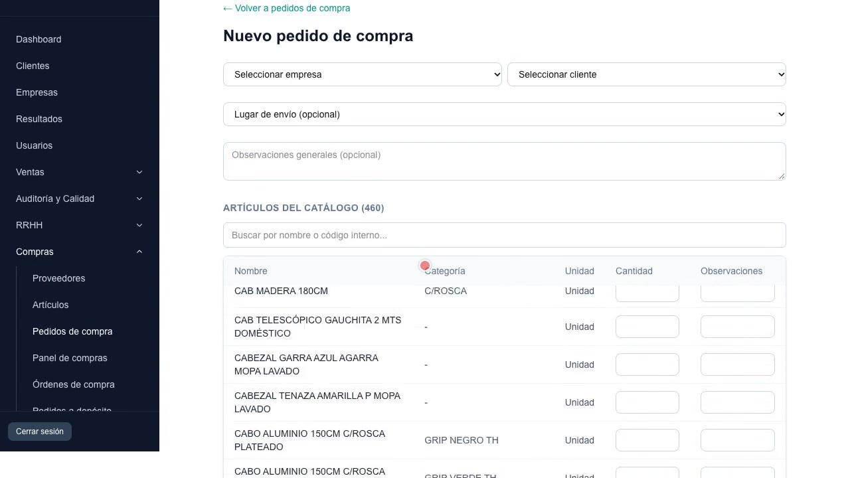
Armar un pedido hoy
HOY
La pantalla dice “Artículos del catálogo (460)” y muestra una fila por cada uno.
PROPUESTA
Buscar lo que se necesita y armar el pedido solo con esos artículos.
Una fila por cada artículo, aunque pidas pocos
Dinamic Clean
15

Slide 16
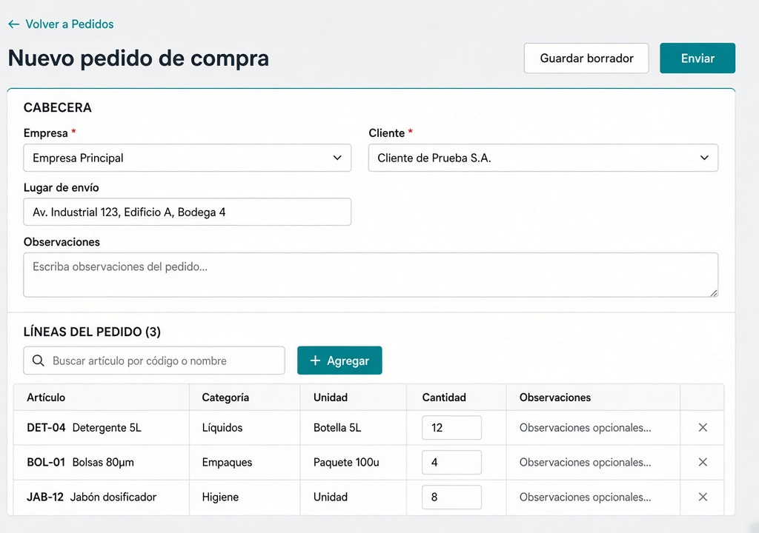
Pedido de compra: propuesta
PROPUESTA
Se empieza con un pedido vacío.
PASOS
Elegir cliente, buscar artículo, indicar cantidad y enviar.
BENEFICIO
La pantalla muestra solo lo que forma parte del pedido.
Imagen ilustrativa de la propuesta.
Dinamic Clean
16

Slide 17
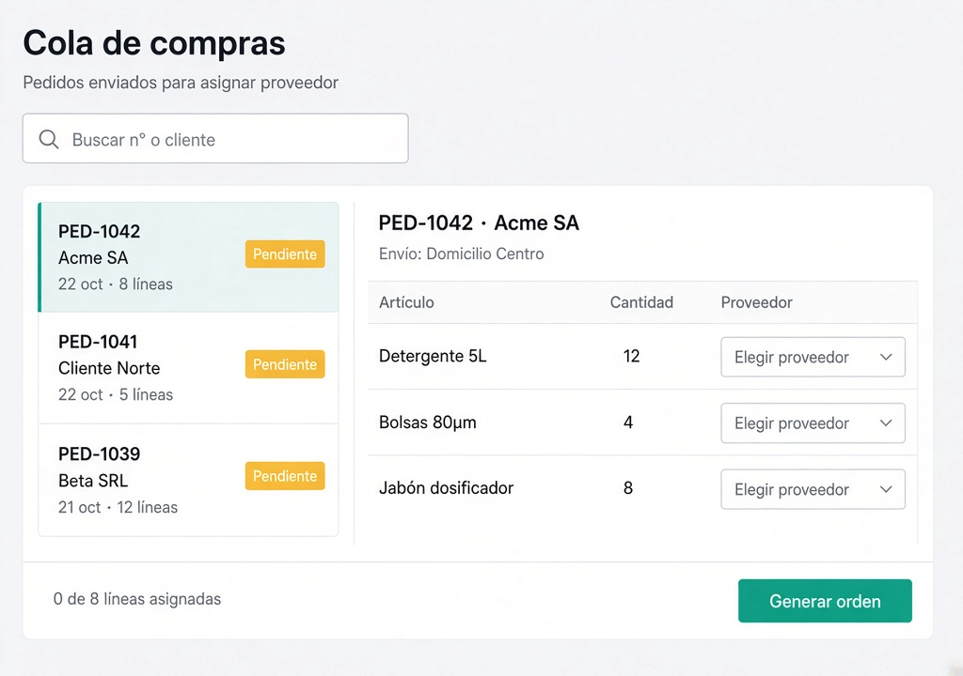
Panel de compras
HOY
Un listado y un formulario largo.
PROPUESTA
Izquierda: qué falta resolver. Derecha: el pedido elegido.
BENEFICIO
Menos scroll y una decisión a la vez.
Imagen ilustrativa; el nombre del botón es provisorio.
Dinamic Clean
17

Slide 18
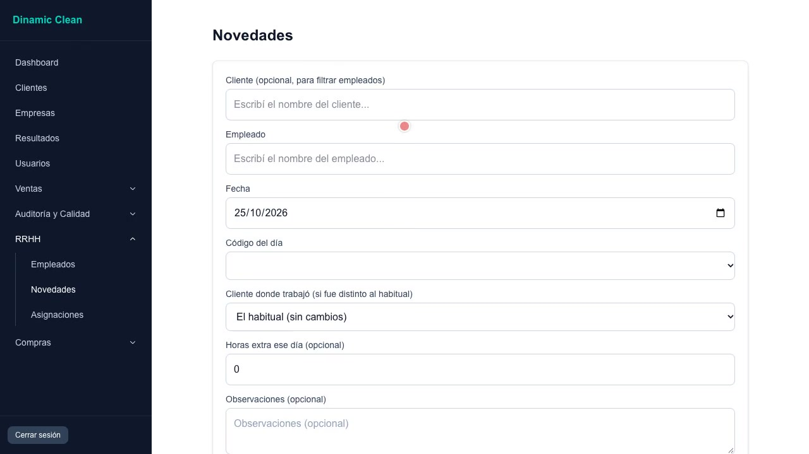
Novedades: cargar y consultar
HOY
Formulario, reportes, listado, export y paginado en una sola pantalla.
PROPUESTA
Dos pantallas: Consultar novedades y Cargar novedad.
BENEFICIO
Cada persona ve solo lo que vino a hacer.
Cargar + consultar + reportar, todo junto
Dinamic Clean
18

Slide 19
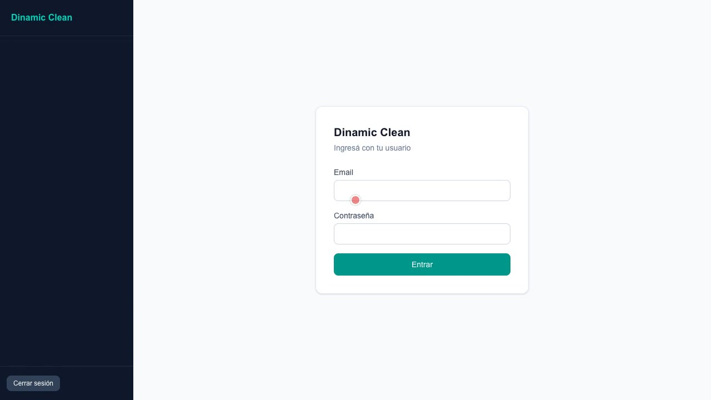
Ingreso y home
HOY
El ingreso muestra una columna de menú todavía sin opciones.
PROPUESTA
Login limpio, home según el rol y menú con destinos.
A VALIDAR
Ventas: Trabajo, Agenda, Leads. Compras: Cola, Pedidos, Órdenes.
Menú lateral vacío antes de ingresar
Dinamic Clean
19

Slide 20
Todo empieza a sentirse como el mismo sistema
Si una acción significa lo mismo, debería verse y funcionar igual en todo el sistema.
Guardar
Buscar
Filtrar
Editar
Volver
Cambiar página
Un lenguaje visual común. Sin cambio de marca ni de colores.
Dinamic Clean
20

Slide 21
Qué mejora para quien lo usa
Más claridad
Más confianza
Menos información de más
Una tarea por pantalla
Los filtros usan toda la información
Las tablas muestran lo importante
Más consistencia
Mejor uso en pantallas chicas
Las mismas acciones funcionan igual
Solo donde tiene sentido
Dinamic Clean
21

Slide 22
Qué mejora para Dinamic Clean
Más fácil agregar funciones
Menos riesgo al cambiar algo
Una forma común de armar cada pantalla
Cada pantalla con una responsabilidad clara
Menos tiempo de capacitación
Más fácil seguir creciendo
Las pantallas se repiten
No se reinventa cada módulo
Beneficios esperados, no resultados medidos.
Dinamic Clean
22

Slide 23
No se hace todo junto
No proponemos rehacer el sistema. Cada bloque se prueba y se valida antes de seguir.
1
2
3
4
5
6
7
Navegación e ingreso
Ventas
Clientes
Pedido de compra
Cola de compras
Novedades
Home
Orden orientativo; se confirma después de las entrevistas.
Dinamic Clean
23

Slide 24
Cómo sabremos si mejoró
La mejora se mide por tareas reales.
¿Encuentro un cliente más rápido?
¿El filtro devuelve lo que esperaba?
¿Entiendo qué hacer al entrar?
¿Armo un pedido sin recorrer todo el catálogo?
¿Corrijo un cliente sin pedir ayuda?
¿Compras ve rápido qué pedido falta?
Dinamic Clean
24

Slide 25
Próximo paso
Validar estas propuestas con quienes usan cada módulo todos los días.
Ventas
Compras
RRHH / Gerencia
Administración
Ordenar cómo se usa Dinamic Clean para que sea más claro, confiable y fácil de seguir creciendo.
Validar primero. Implementar después.
Dinamic Clean
25

